Slide 1
Erőforrások:
Hardver
Manver
Szoftver

Slide 2
A számítógép elvi felépítése
MEMÓRIA
RAM, ROM
INPUT
OUTPUT
Központi feldolgozó egység
KI
BE
CPU
MONITOR
NYOMTATÓ
PROJEKROR
HANGSZÓRÓ
…
BILLENTYŰ
EGÉR
SCANNER
MIKROFON
…
CU, ALU, Regiszterek
HÁTTÉRTÁRAK
Papír alapú, Mágneses
Optikai, Elektronikus

Slide 3
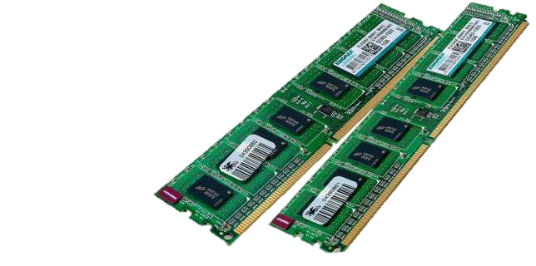
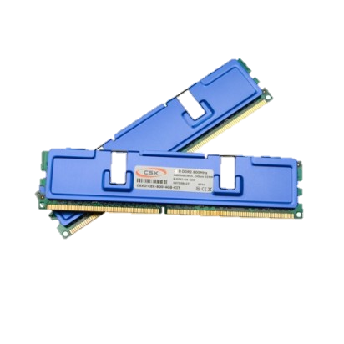
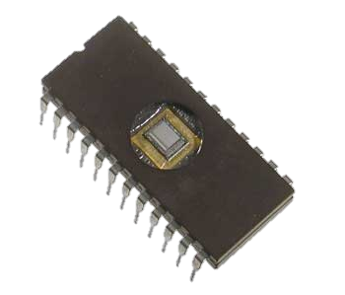
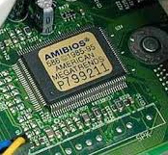
Memória feladata:
az éppen futó programok és a
számításokhoz tartozó adatok
tárolása
Főbb típusai:
RAM (operatív tár)
- írható, olvasható
- tartalma kikapcsoláskor törlődik
ROM - csak olvasható

Slide 4
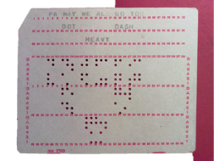
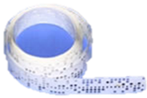
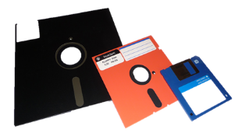
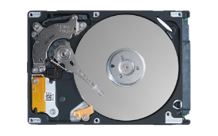
Háttértárak feladata:
- adatok és programok tárolása
- tartalma a gép kikapcsoláskor
után is megmarad
Főbb típusai:
Papír alapú:
pl.: lyukkártya, lyukszalag
Mágneses elven működő
pl.: floppy, merevlemez

Slide 5
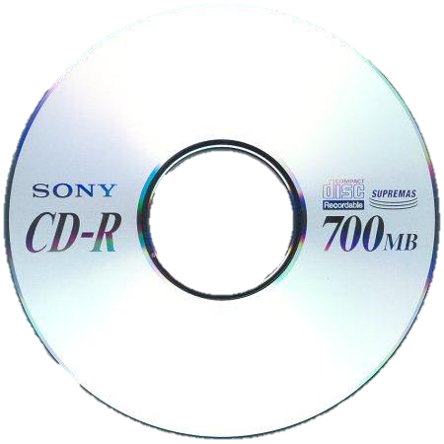
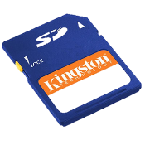
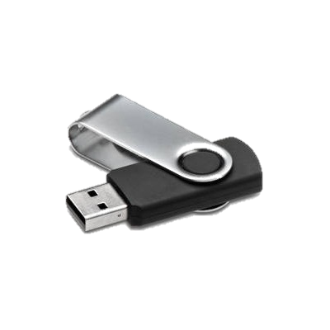
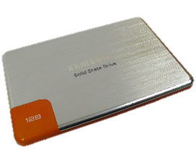
Optikai elven működő
pl.: CD, DVD, Blu-Ray
Elektronikus
pl.: memória kártya
pen drive
ssd

Slide 6
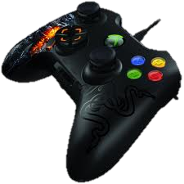
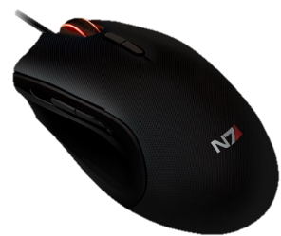
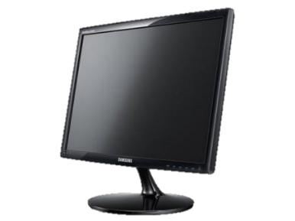
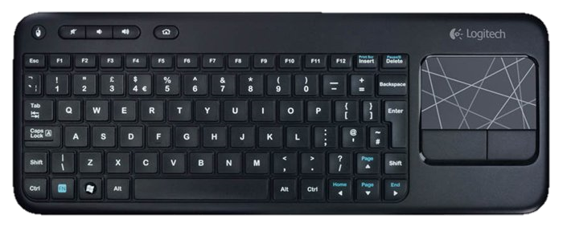
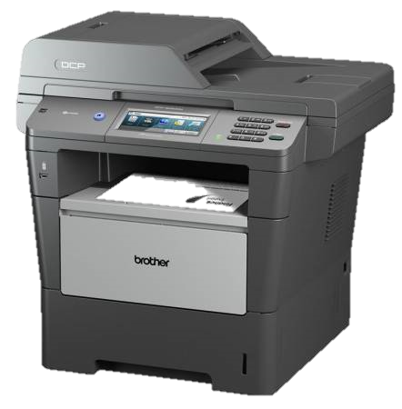
Ki-és bemeneti egységek feladata:
ember és gép közötti kapcsolat biztosítása
Közös néven perifériáknak hívjuk.
pl.: billentyűzet, egér, monitor
nyomtató …… stb.

